Slide 1
AOP, IOC, DI 조사
2019.12.02
홍철기

Slide 2
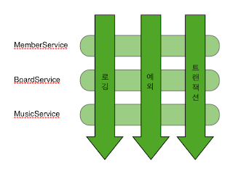
AOP(Aspect Oriented Programming)
유연하지 못한 상속의 한계를 보안하고자 AOP의 등장
AOP가 사용되는 경우
간단한 메소드 성능검사
트랜잭션 처리
Try-catch 부분의 번거로움
예외 반환
exception
로깅, 인증, 권한 등.
logging

Slide 3

DI(Dependency Injection) and IOC(Inversion Of Control)
객체 자체가 아니라 Framework에 의해 객체의 의존성이 주입되는 설계 패턴
Framework에 의해 동적으로 주입되므로 여러 객체 간의 결합이 줄어듬
DI는 Spring Framework에서 지원하는 IOC의 형태
IOC: 프로그램 제어권을 Framework가 가져가는 것
코드의 제어를 Framework가 한다.
XML, annotation등을 설정 하면 알아서 처리

